Slide 1
Lidt af hvert fra reglerne 18 spørgsmål.
Lavet af Bent Ole
På vegne af Introudvalget 2019
Kilde : DGU

Slide 2
Naturgenstande

Slide 3
Bold / Naturgenstand ?

Slide 4
Grounde ?

Slide 5
Uspillelig ?
Notes:
En spiller beslutter, at spillerens bold i en bunker er uspillelig. Spilleren har fire muligheder:
Med ét strafslag kan spilleren tage lempelse fra forrige sted.
Med ét strafslag kan spilleren tage lempelse på flaglinjen i bunkeren.
Med ét strafslag kan spilleren tage sidelæns lempelse i bunkeren.
Med to strafslag kan spilleren tage lempelse uden for bunkeren med udgangspunkt i flaglinjen - den lige linje fra hullet bagud gennem stedet for den oprindelige bold.

Slide 6
Køller og jern ?

Slide 7
Dobbeltslag ?

Slide 8
Markere ?

Slide 9
Afstandsmåler ?

Slide 10
Løfte bold ?
Ikke længere krav om annoncering til medspiller i 3 situationer:
Undersøge skader på bolden R4.2c
Løfte for at identificere R7.3
Undersøge om bold er i et forhold, der giver lempelse, f.eks. Fæstnet bold R16.3 (nu i hele det generelle område).

Slide 11
Caddie opstilling ?
Ikke længere tilladt, når spilleren indtager sin stance og indtil slaget er gennemført – 2 strafslag, selvom spilleren afbryder
Undtagelse på greenen: Strafslag undgås, hvis spilleren afbryder og starter igen, når caddien er væk fra linjen.

Slide 12
Caddie løfter bold ?
Caddie må nu markere, løfte og genplacere spillers bold uden autorisation – genplacere dog kun hvis caddien løftede.
Din bold kan løftes efter Reglerne af dig eller enhver, som du giver lov til det, men en sådan tilladelse skal gives hver gang, før bolden løftes, og ikke generelt for runden.

Slide 13
Vægtning ?

Slide 14
Ready golf ?

Slide 15
Honnør ?

Slide 16
Vand ?

Slide 17
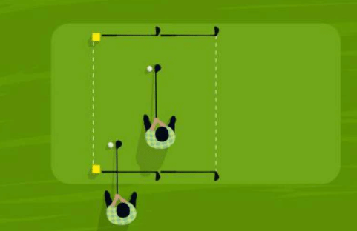
Teested ?
Din bold rammer i førsteslaget et træ efter slaget og kommer tilbage på dit teested. Hvad er korrekt?
Du må samle bolden op og placere den (evt. på en tee) et vilkårligt sted inde for dit teested, du slår herefter dit 2. slag ?
Grænsen er 2 køllelængder bagud fra teesteds markeringen.
Du må samle bolden op og placere den (evt. på en tee) et vilkårligt sted inde for dit teested, du slår herefter dit 2. slag ?
Bolden skal spilles som den ligger, du slår herefter dit 3. slag ?
Du må samle bolden op og placere den (evt. på en tee) et vilkårligt sted inde for dit teested, du slår herefter dit 3. slag ?

Slide 18
Reparation ?

Slide 19
Straf udgår ?

Slide 20
Slut ☺

